Slide 1
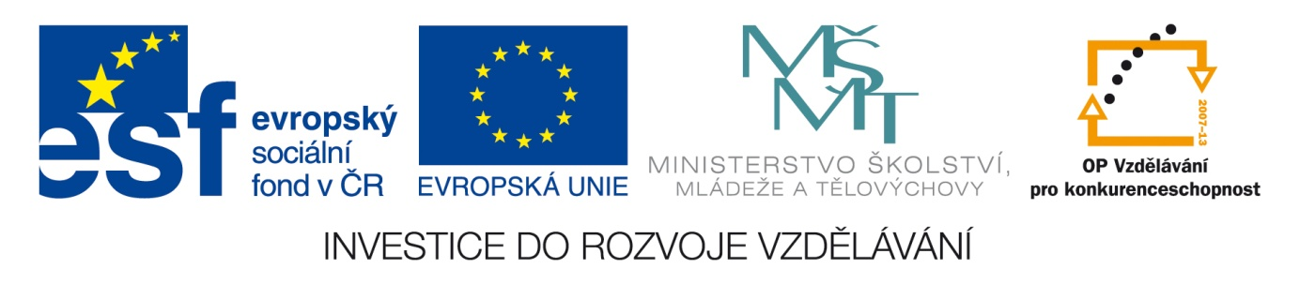

Střední odborná škola a Střední odborné učiliště, Hradec Králové, Vocelova 1338, příspěvková organizace
Registrační číslo projektu: | CZ.1.07/1.5.00/34.0245
Číslo DUM: | VY_32_INOVACE_05_B_13
Tematická oblast: | Prvky ústředního topení
Téma: | Desková otopná tělesa
Autor: | Ing. Václav Nepokoj
Datum vytvoření: | Listopad 2012

Slide 2
Anotace
Materiál je určen pro studijní obor MIEZ, předmět VYTÁPĚNÍ, inovuje výuku použitím multimediálních pomůcek – prezentace s názornými obrázky a schématy doplněných textem podporujícím výklad učitele.
Metodický pokyn
Materiál používá učitel při výkladu – pro větší názornost a atraktivnost výuky a zároveň jej mohou využívat žáci pro domácí přípravu na výuku.

Slide 3
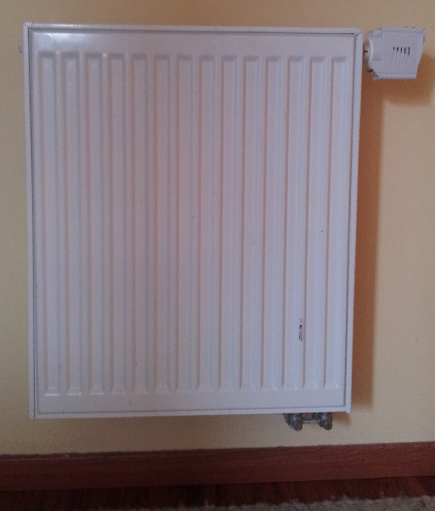
Desková otopná tělesa
Základní teplosměnnou plochou je deska.
Provedení desky:
  Dva plechové výlisky s prolisy spojené bodově a po obvodu svařeny švovým svarem.
  Na vnitřní straně může být rozšířená přestupní plocha z tenkého ocelového plechu. Příznivě usměrňuje proudění vzduchu.

Slide 4
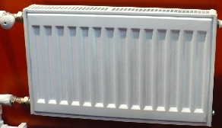
Desková otopná tělesa
Charakteristické znaky:
  Přestup tepla je přibližně 50% konvencí (prouděním) a 50% sálavá složka. Částečně eliminuje sálavý účinek chladného povrchu okna..
  Přestupní plocha je plošná ne do hloubky.
  Proti článkovým menší obsah vody a menší celková hmotnost.
  Malým obsahem vody (menší akumulační schopnost) je dána rychlejší reakce při zátopu a regulaci.

Slide 5
Desková otopná tělesa
      Pro estetický vzhled jsou z boku zakryty a z hora je výdechová mřížka.
      Značení deskových otopných těles.
  Typ XX – stavební výška H (mm) x délka L(mm)
  Příklad Typ 11 – 400 x 600.
  Pod typem najdeme počet rozšířených přestupních ploch a počet desek.
  Připojení G1/2“.

Slide 6
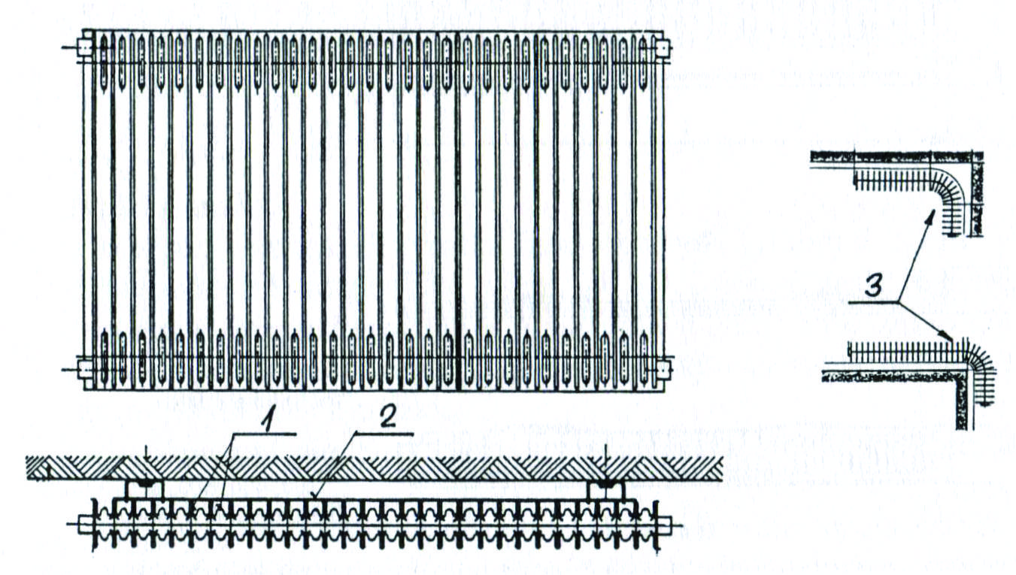
Desková otopná tělesa
Varianty řešení deskových těles
  Desky s velkými prolisy, které mají podobu vln. Mají možnost tvarování v podélném směru. To je výhodné především u rohových oken.
  Tělesa s hladkou čelní deskou. Využití jako součást interiéru. Možnost potištění čelní plochy libovolným motivem.

Slide 7
Desková otopná tělesa
  Tělesa s hladkou čelní deskou z přírodního nebo umělého kamene, případně obloženou keramickým materiálem.
  Tělesa s přídavnou zadní reflexní a tepelně izolační plochou. Plech tl. 1mm s izolací 10-15mm. Použití u prosklených ploch.
Varianta řešení deskových těles:
  Tělesa s přívodem čerstvého venkovního vzduchu přes filtr a otopné těleso. - využití pro prostory které jsou utěsněny není zajištěna pravidelná výměna vzduchu infiltrací.

Slide 8
Desková otopná tělesa
Kontrolní otázky.
Čím se vyznačují deskové radiátory?
Popište provedení deskového radiátoru.
Jaký je přestup tepla u deskových radiátorů?
Vyjmenujte varianty deskových radiátorů a u jedné uveďte příklad použití.

Slide 9
Použité zdroje
Stanislav Tajbr Vytápění. Praha 2003 Sobotáles ISBN 80-85920-96-4
Pokud není uvedeno jinak, je použitý materiál z vlastních zdrojů.

